Slide 1
Manual Rápido de Utilizador Nacional
SISMA – Sistema de Informação de Saúde para Monitoria e Avaliação
Data: Abril de 2014
Versão 1.0
Notes:
Explicar que o manual está orientado para o nível Nacional
Explicar um pouco sobre a Jembi e Moasis

Slide 2

Agradecimentos
A MOASIS (mozambican open architectures, standards and information systems) expressa os seus agradecimentos a:
- Jembi Health Systems;
- Departamento de Informação para a Saúde do Ministério da Saúde da República de Moçambique;
- Pessoal das Direcções Provinciais de Saúde e respectivos Serviços Distritais de Saúde, Mulher e Acção Social (SDSMAS), em particular os técnicos dos Núcleos de Estatística e Planificação (NEPs) e Médicos Chefes Distritais de Saúde incluindo o pessoal das unidades sanitárias envolvidas.
- CDC (U.S. Centers for Disease Control and Prevention).
- e a todos aqueles que directa ou indirectamente contribuíram pessoal ou institucionalmente e de forma desinteressada mas preciosa para a produção e divulgação do presente manual e para o sucesso deste projecto em geral.
"O desenvolvimento do presente manual e do respectivo projecto beneficiaram do apoio do Acordo de Cooperação entre o Departamento de Saúde e Serviços Humanos, Centros para o Controle de Doenças e Prevenção - Divisão de HIV/SIDA Global e Jembi Health Systems/MOASIS [Co-operative Agreement Nº U2G/PS002815-02]. O seu conteúdo é da exclusiva responsabilidade dos autores e não representa necessariamente a posição oficial do CDC. "
Notes:
Apresentar o índice
Salientar que a formação/ manual/ ppt está orientado para os users dos distritos
E os processo são para os users distritais.
Meta dado não é so Ficha, pode ser config de users, grupos, etc.

Slide 3
Índice
Nº | Capítulo | Pág.
1 | Iniciando com o SIS-MA | 4
2 | Pedido de Manutenção | 10
3 | Criação de Utilizadores | 15
4 | Transmissão de Dados | 19
5 | Validação e Controle da Qualidade de Dados | 34
6 | Retro Informação | 52
7 | Transmissão de Configurações | 56
8 | Processos Genéricos | 61
9 | Ficha Técnica | 68
Notes:
Apresentar o índice
Salientar que a formação/ manual/ ppt está orientado para os users dos Nacionais
E os processo são para os users Nacionais.
Meta dado não é so Ficha, pode ser config de users, grupos, etc.

Slide 4
1. Iniciando com o SIS-MA
SIS-MA: O que é e seus Modos
Instalação do SIS-MA
Utilizadores de Nível Provincial
Gestão de Utilizadores e Perfis
Redefinir Senhas

Slide 5
1. Iniciando o SISMA
O que é e seus Modos
O que é o SIS-MA?
SIS-MA significa Sistema de Informação em Saúde e Monitoria e Avaliação, que pretende substituir o “Módulo Básico”.
O sistema suporta a recolha, análise, interpretação e disseminação contínua e sistemática dos dados de saúde que são utilizados para definição e monitorização das políticas de saúde pública de Moçambique.
O sistema irá suportar 4 modos de utilização, cobrindo as condições que se identificam no terreno:
1
Modo On-line
2
Modo Off-line
3
Modo Intermitente
4
Modo Manual
Existe conectividade à Internet.
Acesso ao SIS-MA através de browser internet.
Dados são carregados directamente na BD central sem recurso a BD local.
Não existe conectividade à Internet
Existe instalação e BD local do SIS-MA.
Dados são carregados localmente e exportados para importação na Província ou Central.
Existe conectividade à Internet mas inconstante.
Acesso ao SIS-MA através de browser internet.
Dados são carregados directamente na BD central. Sistema reage às perdas de conectividade e não perde os dados já carregados.
Não existe conectividade à Internet nem condições técnicas para modo off-line.
Não é instalado o SIS-MA localmente.
Dados são transmitidos à Província ou Central por vias manuais e em papel para posterior carregamento.
Notes:
Pausar para apresentação de esclarecimento de dúvidas.
MODO ONLINE
Acesso à internet de forma constante;
Único servidor central;
Transferências de dados são directas;
Importações e exportações automaticamente.
MODO OFFLINE
Em unidades sanitárias que não tiverem acesso à internet;
Máquina que servirá de servidor secundário;
A importação e exportação será feita de forma física;
MODO INTERMITENTE
Unidades sanitária com conectividade à internet com limitações;
Será instalada uma máquina servidor na unidade sanitária;
A conexão com a Internet é fundamental:
para entrar no sistema (log in);
para enviar os dados (upload) para o servidor central;
Nota: O utilizador não pode sair do browser

Slide 6
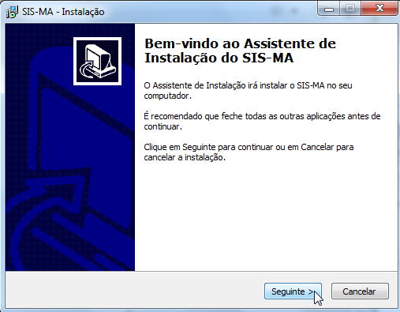
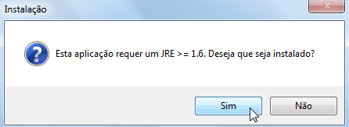
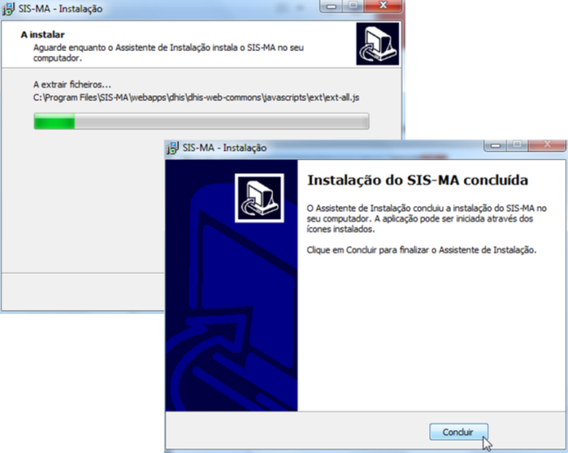

1. Iniciando o SISMA
Instalação do SIS-MA
O SIS-MA dispõe de um instalador para o modo on-line e off-line. Executando o mesmo, é questionado o modo que se pretende instalar.
No caso do modo on-line, será apenas instalado o browser Google Chrome. Na instalação off-line, o utilizador será guiado através dos diversos passos da instalação.
O progresso da instalação será apresentado numa barra de progresso.
No final da instalação, existirá no ambiente de trabalho um novo icon para acesso ao SIS-MA, que deverá ser executado sempre que se pretenda entrar no sistema.
1
2
3
4
A instalação do sistema apenas será executada uma vez e por técnicos especializados no sistema.
5

Slide 7
1. Iniciando o SISMA
Utilizadores de Nível Nacional
Existem os seguintes perfis que poderão ser associados a utilizadores configurados no sistema:
Gestor de Dados Nacional
Perfil associado a utilizador com privilégios de Operador/ Gestor de Dados Nacional
Acesso às operações de Entrada de Dados no sistema; Importação de Dados (da Província); Consulta de Dados Introduzidos para Validação; Consulta e Partilha de Relatórios e Produção de Análises ad hoc para iniciativas específicas. Na Consulta de Relatórios deve ter acesso a todos os Relatórios Padrão, Relatórios Agregados e Relatórios de Controlo de Fichas Globais
Administrador de Sistema Nacional
Perfil associado a utilizador com privilégios de Administrador do Sistema
Realiza questões técnicas ou tarefas administrativas. Terá acesso às operações de Gestão de Utilizadores e Roles; Gestão de Unidades Organizacionais; Criação e Edição de Formulários; Gestão de Configurações; Gestão de Dados; Gestão Operacional de Interoperabilidade.
Chefe de Programa Nacional
Perfil associado a utilizador com privilégios de Técnico de Estatística
Tem o papel representado pelo director médico ou pelo director de operações, responsável pela validação dos dados fornecidos. Realiza consultas, verifica e valida os dados, consulta e partilha relatórios; consulta SIG – Sistema de Informação Geográfica
Responsável de Monitoria e Avaliação
Perfil associado a utilizador com privilégios de Técnico de Estatística
Responsável pela validação dos dados fornecidos. Realiza consultas, verifica e valida os dados, consulta e partilha relatórios; consulta SIG – Sistema de Informação Geográfica, analisa a qualidade dos dados.
Outros Utilizadores (*Directores Nacionais)
Perfil associado a utilizador com privilégios de Técnico de Estatística
Realiza consultas, verifica e valida os dados, consulta e partilha relatórios; consulta SIG – Sistema de Informação Geográfica, analisa a qualidade dos dados.

Slide 8


1. Iniciando o SISMA
Gestão de Utilizadores e Perfis
O SIS-MA permite a gestão de utilizadores e perfis de acesso, controlando quem e a que funcionalidades acede ao sistema;
Para gerir utilizadores deverá aceder-se a Manutenção - Utilizadores e clicar-se no botão de adição (+), sendo apresentados os dados a definir para o mesmo;
Para se activar um utilizador deverá clicar-se no botão de edição, devendo ser definida a senha para os utilizadores e de seguida salvar as alterações;
Através do ecrã de login, é possível posteriormente ao utilizador entrar no sistema com o utilizador e password definidos, sendo também possível recuperar password no caso de esquecimento.
1
2
3
4
Criação de utilizadores é feita pelos administradores.

Slide 9
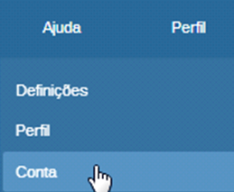

1. Iniciando o SISMA
Redefinir Senhas
Utilizador deve redefinir a sua senha após a criação da sua conta pelo administrador.
após entrar com a senha genérica siga os seguintes passos:
Menu “Perfil”> Opção “Conta”;
Na janela de “Conta de utilizador” reescreva a senha antiga (Senha Genérica) no campo “Password antiga”;
Insira a Senha nova no campo “Nova password”;
Reintroduza a nova senha no campo “Reintroduza nova password” para confirmação da senha;
Clique no botão “Salvar” para gravar as alterações criadas.
1
2
3
O Administrador ao criar conta de um utilizador, utiliza uma senha genérica que deve ser redefinida pelo proprietário da conta.
4
5

Slide 10
2. Pedido de Manutenção
Descrição do Processo
*OTRS no SIS-MA

Slide 11
2. Pedido de Manutenção
Descrição do Processo
O processo de Pedido de Manutenção consiste em:
Utilizadores e Técnicos de qualquer nível detectam uma avaria ou mau funcionamento no SIS-MA. a avaria é aprovada pelo responsável da área e o utilizador, solicita o pedido de manutenção, via telefone, email ou * OTRS;
Administrador do Sistema (a nível central) que faz a análise ao problema e faz a triagem do pedido;
Administrador do Sistema identifica o tipo de pedido;
Para manutenções simples, o administrador do sistema realiza as acções necessárias para a correcção do pedido;
Quando concluída, o Administrador do Sistema comunica resolução enviando notificação para o Utilizador ou Operador em questão;
1
2
3
4
5

Slide 12
2. Pedido de Manutenção
Descrição do Processo
Utilizadores e Técnicos de qualquer nível recebem notificação e verificam no sistema se as acções correctivas foram devidamente feitas. Se sim, o processo é terminado;
Utilizadores e Técnicos de qualquer nível notificam ao Administrador do Sistema dos pedidos não corrigidos, e este considera o pedido de complexo encaminhando-o à Equipa de Suporte para realização de acções técnicas de correcção;
Equipa de Suporte após realizar as correcções notifica o utilizador ou técnico da conclusão, e este efectua a devida confirmação com sucesso e Fecho do Pedido;
Para casos do Administrador do Sistema identificar que o pedido “Não é um Caso Simples” o pedido é encaminhado para a “equipa de Suporte;
10
7
9
8
9
6

Slide 13
2. Pedido de Manutenção
Descrição do Processo
O pedido de manutenção devidamente classificado é analisado pela equipa, que determina uma estimativa do período para a conclusão do pedido para resolução. O processo segue as actividades do ponto 7, 8 e 6 até finalizar o pedido.
10
Problemas elementares podem ser resolvidos directamente via telefone, com o próprio utilizador a fazer as devidas correcções indicadas pelo Administrador do Sistema
Para casos em instâncias offline e complexos, as correcções são entregues usando o processo de Transmissão das Configurações (Metadados).

Slide 14
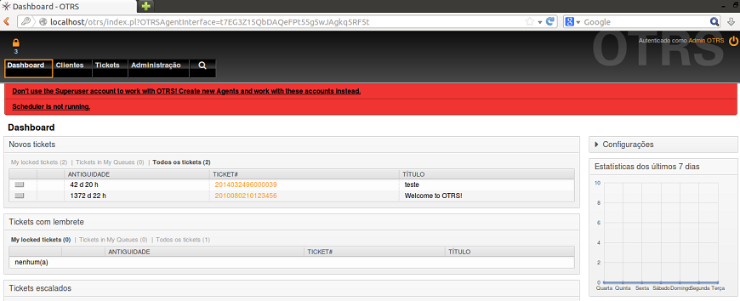
2. Pedido de Manutenção
*OTRS no SIS-MA
O SIS-MA utilizará como ferramenta complementar o aplicativo OTRS para ajudar no processo de Pedido de Manutenção;
O OTRS é uma ferramenta de comunicação de avarias ou mau funcionamento. OTRS, são iniciais para Open-Source Ticket Request System, é um sistema de gestão de incidentes para atribuir rótulos de entrada de pedido de manutenção e acompanhamento da comunicação relativa à manutenção;
No modo offline o OTRS será gerido pelo Administrador do Sistema, que após receber o comunicado (via telefone ou e-mail) do distrito ou província, regista no OTRS e dá seguimento ao pedido.
EXEMPLO DE UMA APLICAÇÃO DE OTRS.

Slide 15
3. Criação de Utilizadores
Descrição do Processo
Criar novo utilizador
Criar role de utilizador

Slide 16
3. Criação de Utilizadores
Descrição do Processo
O processo de Criação de Utilizadores :
A criação de novo utilizador poderá vir de qualquer nível, no entanto é necessita ser comunicado ao director da DPC Sobre essa necessidade e solicitar sua criação.
Director da DPC aprova e encaminha o pedido de criação de utilizadores para o Administrador do Sistema para a sua criação;
O Administrador do Sistema cria novo utilizador adicionando-o ao sistema, insere os dados pessoais do utilizador no sistema e associa o utilizador a um role;
Se o role para o utilizador existe, então o administrador do sistema associa-o de imediato;
O Administrador do Sistema associa utilizador à Unidade Organizacional e grava os dados do novo utilizador;
O processo termina com disponibilização do novo utilizador para as instâncias online ou procede-se à transmissão de configurações para instâncias offline
1
2
3
4
5

Slide 17
3. Criação de Utilizadores
Criar novo utilizador
Se o role não existir, o Administrador de Sistema deve criar o role, e então procede com a criação do respectivo role;
O Administrador de Sistema preenche os campos para o role;
O Administrador de Sistema edita o utilizador criado;
O Administrador de Sistema associa a utilizador ao role criado e o processo prossegue com as actividades do ponto 4 até terminar o processo.
6
7
8
9

Slide 18
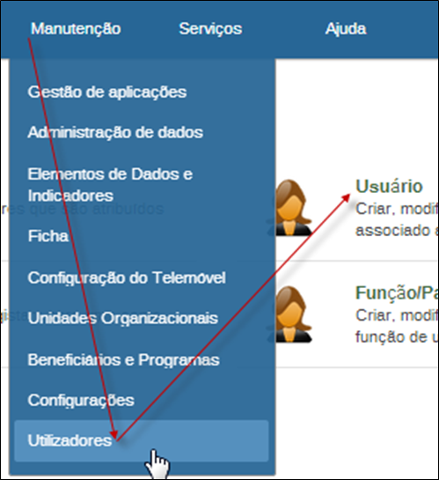
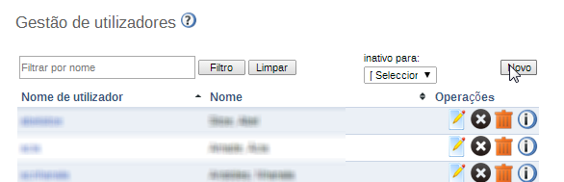
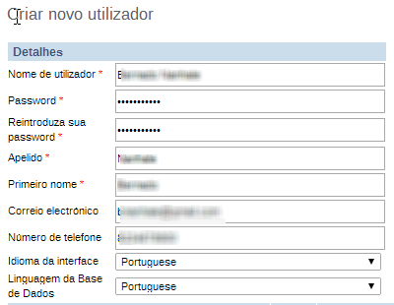
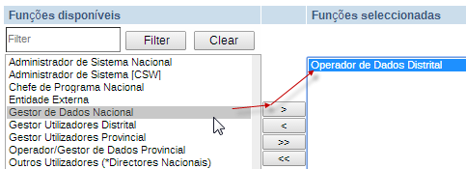
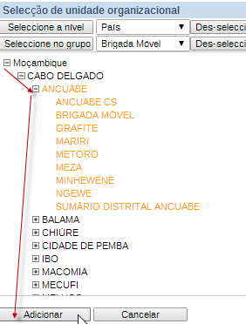
3. Criação de Utilizadores
Criar novo utilizador
Para criar novos utilizadores aceda o Menu Manutenção > Utilizadores e seleccione a funcionalidade “Usuários;
Na janela de “Gestão de Novos Utilizadores clique no botão “Novo”;
Na janela “ Criar Novo Utilizador”, preencha dados do utilizador nomeadamente:
  Nome e apelido
  Password
  Contactos
  Língua;
Defina/ associe o papel ou a função para o utilizador;
Associe a Unidade Organizacional a que pertencente o utilizador e pressione no botão “Adicionar” para grava o Utilizador criado.
1
2
3
4
5
A criação de role será abordada no Manual Técnico de Administração, manual direccionado ao Administrador para questões técnicas.

Slide 19
4. Transmissão de Dados
Descrição do Processo
Importação de Dados
Uso do Data Mart
Introdução/Alteração de Dados no SIS-MA
Validação dos Dados no Formulário
Uso do Sistema de mensagens
Análise de regras de validação
Regras de Validação
Exportação de Dados

Slide 20
4. Transmissão de dados
Descrição do Processo
O processo de Transmissão de Dados consiste em:
Gestor de Dados Nacional receber os dados das Províncias. Para casos de Províncias em modo offline o Gestor de Dados Nacional recebe ficheiro com os dados e procede com actividade de “Importação de dados para o SIS-MA”. Após importação executa-se o “Data Mart”;
Para instâncias Online o Gestor de Dados Nacional é notificado e prossegue com a actividade de “Introdução/alteração dos dados no SIS-MA”;
O Gestor de Dados Nacional procede com a consulta aos dados. Se detectar erros, contacta o Responsável do NEP/SIS Provincial, para em conjunto “Alterar os Dados no SIS-MA” corrigindo-os;
1
2
A “Introdução de dados” a nível Nacional não é um papel primário, é feito quando na Província não houve internet e não se pôde utilizar o SIS-MA.
3

Slide 21
4. Transmissão de dados
Descrição do Processo
O Gestor de Dados Nacional “Disponibiliza os dados para validação”, esta disponibilização é feita para os Chefes de Programa e Responsável de Monitoria & Avaliação;
Os Chefes de Programa e Responsável de Monitoria & Avaliação recebem dados disponibilizados e Efectuam a analise aos mesmos;
Se os dados estão correctos, ambos validam os dados e estes são notificados ao Gestor de Dados Nacional;
Se os dados não estão correctos os Chefes de Programa e Responsável de Monitoria & Avaliação alertam ao Gestor de Dados para corrigir os dados. O Processo retorna para o ponto 2 para correcção;
“Dados Validados” são notificados ao Gestor de Dados para uma disponibilização final e o processo termina.
5
5
6
7
7
6
4
8

Slide 22
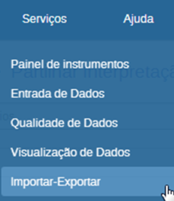
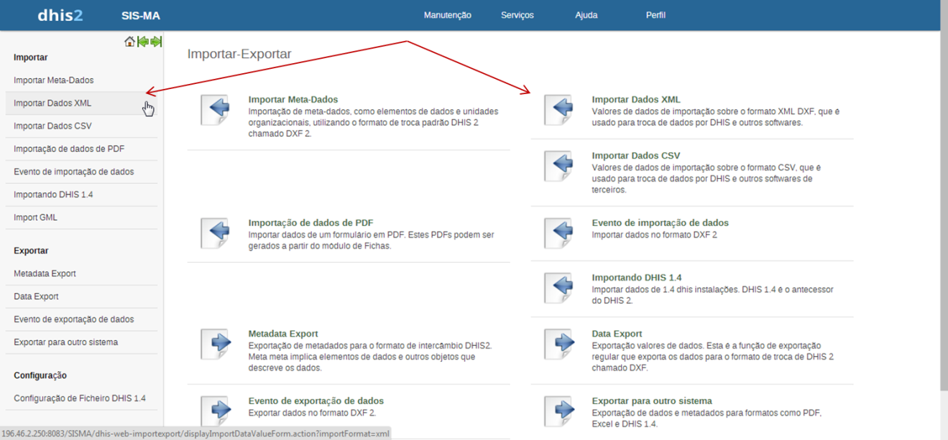
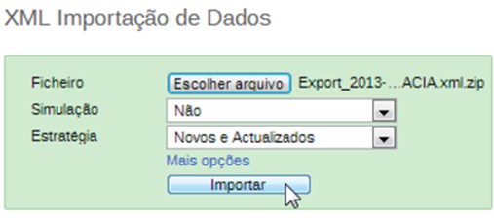
4. Transmissão de dados
Importação de Dados
1
1
Para aceder ao módulo principal de Importação-Exportação, seleccione "Serviços" > "Importar -Exportar
2
Na janela a seguir apresentada, aceda a opção “Importar Dados XML”
3
Na janela XML Importação de Dados Seleccione o no Botão “Escolher Arquivo”
2
4
A seguir seleccione o Botão Importar”
3
4

Slide 23
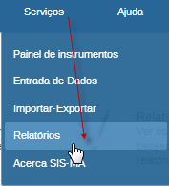

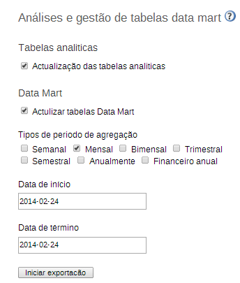
4. Transmissão de dados
Uso do Data Mart
O Data Mart é um conjunto de tabelas de base de dados do SISMA usadas para visualizar os dados colhidos no sisma através das ferramentas de análise e relatório. Este é feito pelo Administrador do Sistema, que é notificado para correr a funcionalidade de análise de Data Mart.
Seleccione o Menu “Serviços” > Seleccione o Sub-Menu “Relatórios” > e na Janela de “Relatórios” seleccione a Funcionalidade de “Análises de Data Mart”;
Na Janela de “Análises e gestão de tabelas data mart” Seleccione “Actualização das Tabelas Analíticas” > Seleccione “Actualizar tabelas Data Mart” > Seleccione o “Tipo de Período de Agregação” (normalmente será “Mensal”) e > seleccione o período específico para a agregação dos dados;
Após todas as Definições seleccionadas escolha a opção de “Iniciar Exportação”.
1
2
3

Slide 24
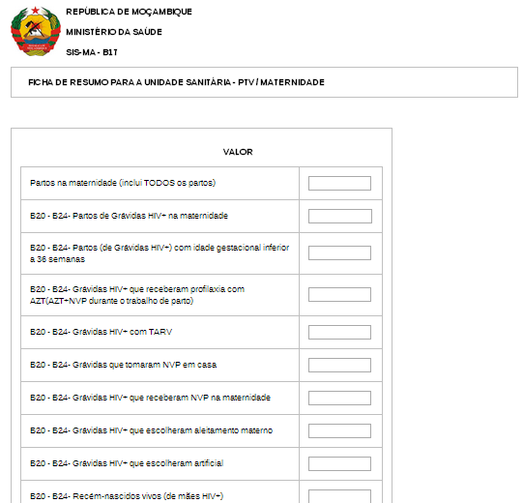
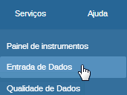
4. Transmissão de dados
Introdução/Alteração de Dados no SIS-MA
A inserção dos dados no SIS-MA é feita através do preenchimento de formulários (fichas).
Um formulário ou ficha é uma lista de elementos de dados, indicadores e regras de validação, com campos para introduzir os valores.
Os formulários do SIS-MA Reflectem a os campos das fichas físicas vindas das unidades sanitárias.
Para introduzir dados no SIS-MA siga os seguintes passos:
1
Aceda à “Entrada de Dados” através do menu “Serviços”.
2
Na janela da Entrada de Dados preencha:
Unidade Organizacional,
Ficha e
Período.
1
2

Slide 25
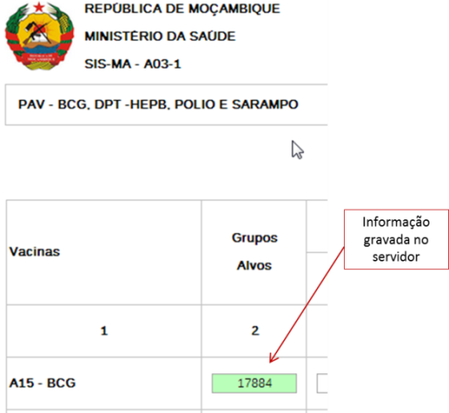
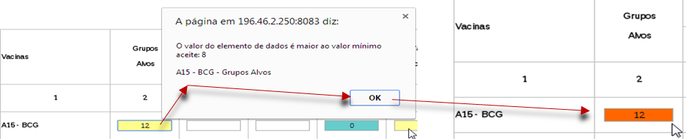
4. Transmissão de dados
Introdução/Alteração de Dados no SIS-MA
Para introduzir dados no SIS-MA siga os seguintes passos (continuação):
3
Introduza os dados na Ficha digitando os valores.
Use a tecla TAB ou o Rato para se deslocar para o campo seguinte.
Para valores incorrectos, aparece uma mensagem pop-up informando o tipo de valore que deve ser inserido.
3
4
Se no campo for inserido um valor que é inferior ou superior aos valores mínimo e máximo predefinidos, será mostrada uma mensagem pop-up a informar que o valor está fora da faixa.
4
OS CAMPOS SINALIZADOS A AMARELO CORRESPONDEM A DADOS ERRADOS E A LARANJA CORRESPONDEM A CAMPOS QUE NÃO ESTÃO DE ACORDO COM AS RÉGRAS DE VALIDAÇÃO.

Slide 26
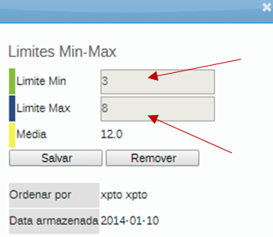
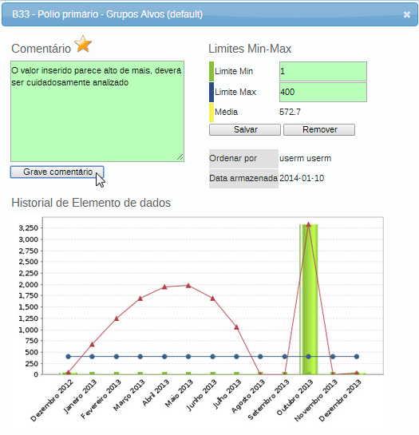
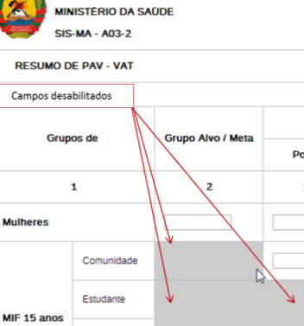
4. Transmissão de dados
Introdução/Alteração de Dados no SIS-MA
Mínimos e Máximos
Ao inserir os dados você pode visualizar os valores de mínimo e máximo para os campos de dados.
Comentários para Acompanhamento
Na janela das propriedades do campo, há também um recurso para rotular ou marcar um valor, ou seja, está reservada uma caixa para inserir comentários e encaminhar o dado preenchido para acompanhamento.
Para visualizar os valores do Limites Min e Máx dê dois cliques sobre o Campo que estiver a preencher.
Campos Desabilitados
Quando um campo está desactivado ou desabilitado, significa que o campo não deve ser preenchido. O campo é apresentado em cor cinza.
Dados para acompanhamento são marcados através da estrela situado no topo da caixa de inserção de comentários.
Dados para acompanhamento podem ser dados com valores que se acham estranhos (muito altos ou muito baixos por exemplo).

Slide 27
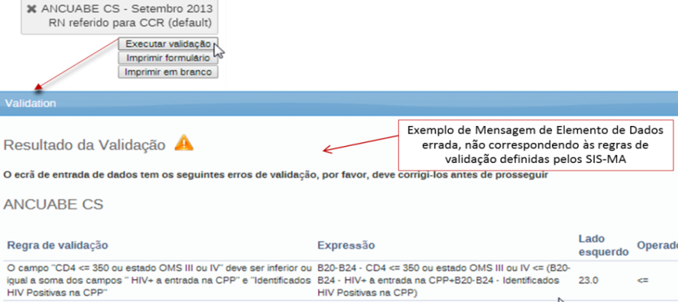
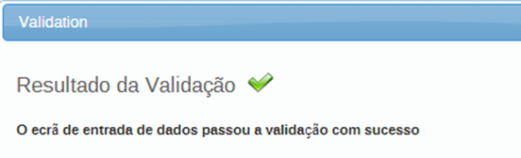

4. Transmissão de dados
Validação dos Dados no Formulário
Quando tiver concluído o preenchimento de todos os valores disponíveis no formulário, podemos lançar uma verificação de validação dos dados do formulário.
Clique no botão "Executar Validação" no canto superior direito da janela do Formulário ou na parte inferior (final) da página da Ficha.
Se houverem erros de preenchimento, estes serão assinalados, informando os valores e campos errados
Corrija os campos e volte a executar o botão até verificar que não há erros
Quando tiver corrigido os valores de erro e preenchido o formulário, deve clicar no botão "Completo" na parte inferior para registar que o formulário foi completado. Esta informação é usada quando são gerados relatórios de integridade ao nível de distrito, província ou nível nacional.
1
2
3
4

Slide 28
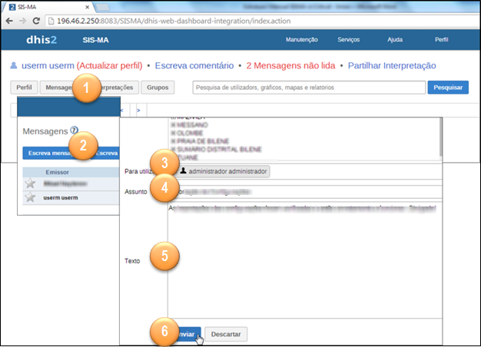
4. Transmissão de dados
Uso do Sistema de Mensagens
Depois de registrar os dados nos formulários do SIS-MA o deve-se notificar aos Responsáveis de Programas e Chefes de Monitoria e Avaliação que os dados já estão disponíveis para analise e validação deles.
Esta notificação pode ser feita através da funcionalidade mensagens existente no SIS-MA, ou através de email, ou telefonicamente.
Para usar o sistema de mensagens do SIS-MA, dirija-se para a página inicial e prossiga de seguinte forma:
4
Escreva o “Assunto” no campo a seguir.
5
Insira o texto.
6
Clique no Botão “Enviar”.
1
Clique no Botão “Mensagens” para abrir a janela de mensagens.
2
Clique no Botão “Escreva Mensagens”.
3
Na janela “Escreva nova mensagem”, Seleccione os Destinatários da Mensagem.

Slide 29
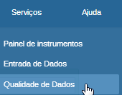
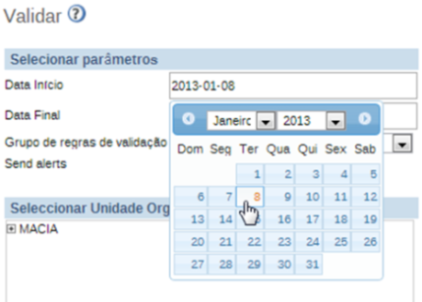
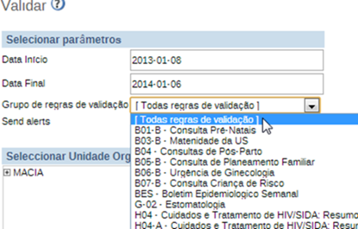
4. Transmissão de dados
Análise de Regras de Validação
O SIS-MA disponibiliza várias ferramentas e funcionalidades para analise e validação de dados. Para mais informações consulte o capítulo 3 deste documento.
Uma das ferramentas que o Médico Chefe e Director de Saúde podem usar para analisar os dados é a “Análise de Regras de Validação”.
Para aceder às regras de análise de validação siga os seguintes passos:
1
2
3
4
Menu Serviços, submenu > Qualidade de Dados
Na janela Qualidade de dados seleccione a funcionalidade > Análise das regras de validação
Na janela “Validar” insira data de início e data de fim do período em análise
Seleccione o tipo de regra

Slide 30
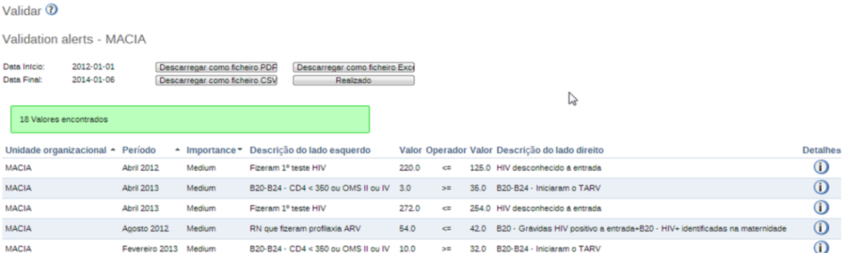
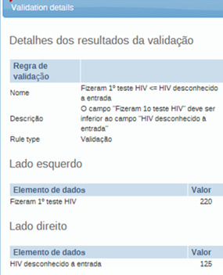
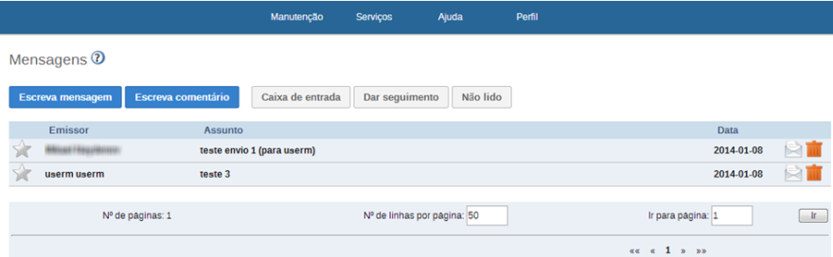
4. Transmissão de dados
Análise de Regras de Validação
Para aceder às regras de análise de validação siga os seguintes passos (Continuação):
5
6
7
8
Seleccione a unidade organizacional e clique no botão Validado
Menu Serviços, submenu > Qualidade de Dados
Pra obter mais detalhes sobre as falhas de validação, clique no icon “Detalhes” no lado direito.
Clique no botão Mensagem para alertar o Responsável de NEP sobre as correcções a fazer.

Slide 31
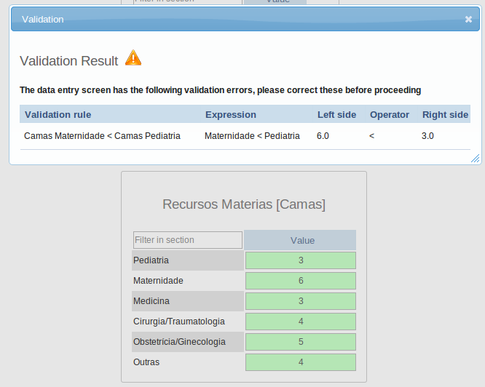
4. Transmissão de dados
Regras de Validação
Permitem a validação dos Elementos de Dados, através:
Expressão associada a um ou mais Elementos de Dados;
Execução das mesmas sobre os dados já inseridos ou importados nas Unidades Organizacionais;
São aplicadas na introdução dos dados (Entrada de Dados);
Devem ser agrupadas em Grupos de Regras para execução nas Unidades organizacionais
São compostas por elementos de dados separados por um operador matemático
Regra de Validação
Camas de “Maternidade”
devem ser inferiores às
Camas de “Pediatria”.
Vantagens da definição de Regras de Validação :
São Desagregadas dos formulários,
São aplicadas a um ou mais Elementos de Dados/Variáveis;
Podem ser executadas sobre dados já introduzidos no sistema.

Slide 32
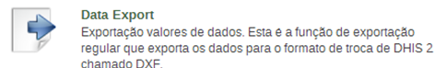
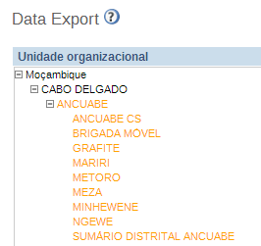
4. Transmissão de dados
Exportação de Dados
Pode-se dar o caso de haver necessidade de exportar os dados corrigidos para as instâncias offline nas províncias.
No modo online, os dados serão disponibilizados para a Província automaticamente
No modo offline, os dados deverão ser exportados em formato físico. Neste caso deve seguir os seguintes passos:
1
2
1
Para aceder ao módulo principal de Importação-Exportação, seleccione "Serviços" > "Importar -Exportar
3
2
Na janela a seguir apresentada, aceda a opção “Exportar Dados XML” (Data Export)
3
Na janela Data Export Seleccione as unidades organizacionais correspondentes à exportação

Slide 33
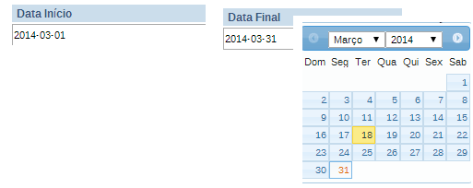
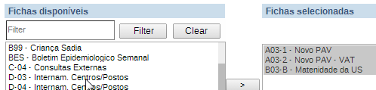

4. Transmissão de dados
Exportação de Dados
4
Defina a Data de Inicio e de fim para a Exportação.
4
5
A seguir seleccione as fichas a Exportar
5
6
Clique no botão “Exportar como XML”
6
O ficheiro deve ser depois enviado para a Província

Slide 34
5. Processo de Validação e Controle de Qualidade de Dados
Descrição do Processo
Notificação e Importação dos dados
Análise de 1ª ordem
Análise de 2ª ordem
Disponibilização de dados após análise de 1ª e 2ª Ordem
Análise de 3ª Ordem
Análise de 4ª Ordem

Slide 35
5. Processo de Validação e Controle de Qualidade de Dados
Descrição do Processo
O processo de Validação e Controle de Qualidade de dados consiste em:
O Gestor de Dados Nacional recebe os dados. Se a Província é offline procede com a importação dos dados. Se a Província é online os dados são automaticamente disponibilizados/ notificados pela Província;
O Gestor de Dados Nacional tem a responsabilidade “Aceder aos dados e/ou de Introduzir/alterar os dados”. Neste momento ele deve efectuar um controlo a qualidade dos dados, fazendo uso das análises de 1ª e 2ª Ordem;
1
1
2
A “Introdução de dados” a este nível não é um papel primário, é feito quando na Província não houve internet e não houve acesso ao SIS-MA.
A Alteração aos dados é feita quando são detectados erros pelos Intervenientes superiores do processo aquando das suas análise.

Slide 36
5. Processo de Validação e Controle de Qualidade de Dados
Descrição do Processo
O Gestor de Dados Nacional prossegue com análise aos dados, efectua a “Análise de 3ª Ordem, efectuando a consulta dos dados pelos diferentes relatórios que o Sistema oferece. (Dados por corrigir são retornados pelo Gestor de Dados Nacional, para correcção às Províncias e processo volta ao ponto 1);
Dados analisados e correctos pelo Gestor de Dados Nacional são “Disponibilizados (notificados) para validação” aos intervenientes de nível superior, aos Chefes dos Programas Nacional e Responsável de Monitoria e Avaliação;
Os Chefes dos Programas Nacional e Responsável de Monitoria e Avaliação consultam os dados e fazem análise aos mesmos. Voltam a fazer a “análise de 3ª Ordem“;
Erros encontrados da análise de 3ª ordem, são “Alertados ao Gestor de Dados Nacional para correcção” e o processo retorna para a actividade 2 “Acesso, Introdução e Alteração de Dados” pelo Gestor de Dados;
5
5
6
6
3
4

Slide 37
5. Processo de Validação e Controle de Qualidade de Dados
Descrição do Processo
Dados correctos pelos Chefes de Programas Nacional, são “Validados” e notificados ao Gestor de Dados Nacional para sua Disponibilização;
Responsáveis de Monitoria e Avaliação efectuam ainda uma análise de 4ª ordem, que é uma análise estatística aos dados. (Dados errados vindos da análise são alertados ao gestor de dados para correcção, ponto 6, actividade volta para o Gestor de Dados Nacional, para devidas correcções, ao ponto 2);
Dados correctos pelo Responsável de Monitoria e Avaliação, são “Validados” e notificados ao Gestor de Dados Nacional para sua Disponibilização;
Processo termina com o Gestor de Dados Nacional a Disponibilizar os Dados.
7
8
9
10

Slide 38
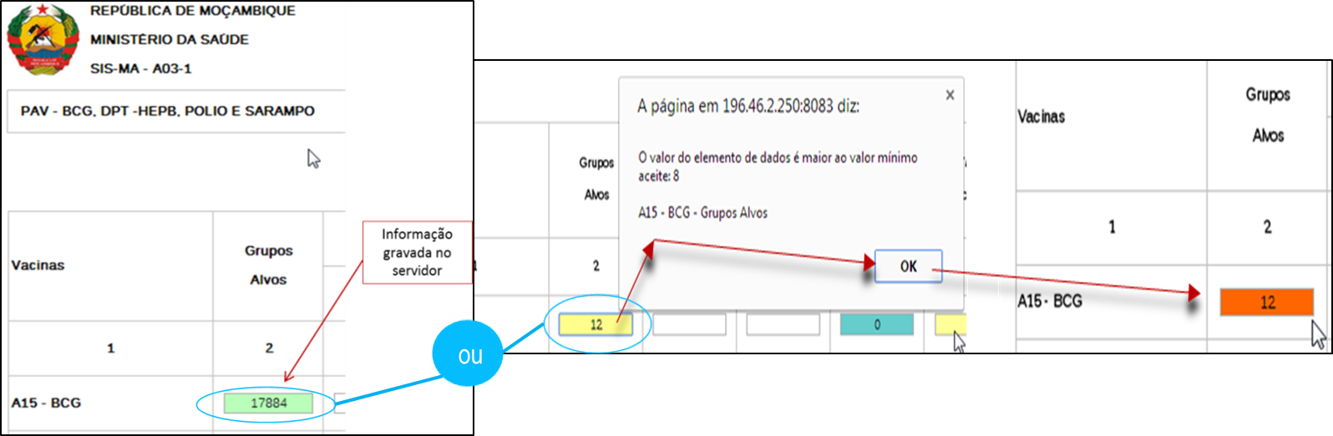
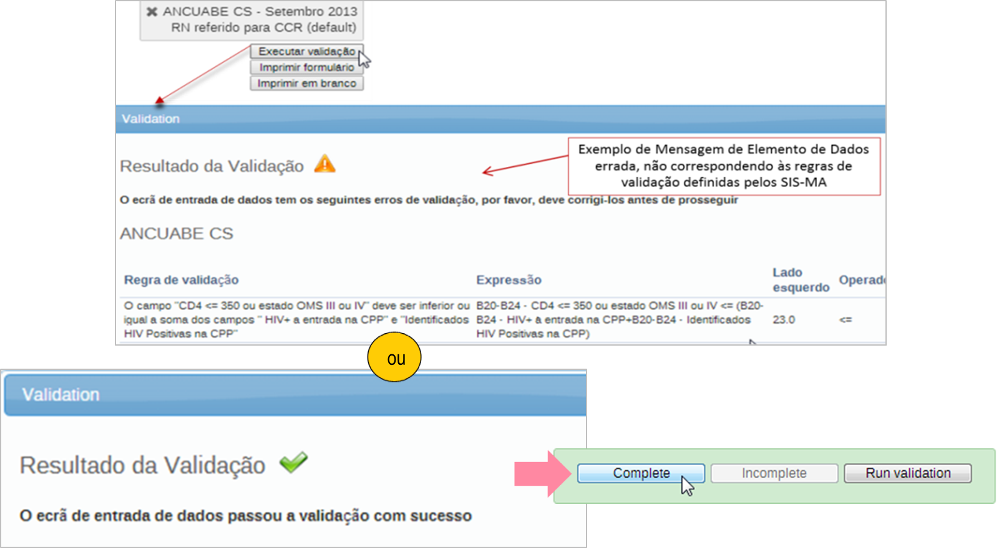
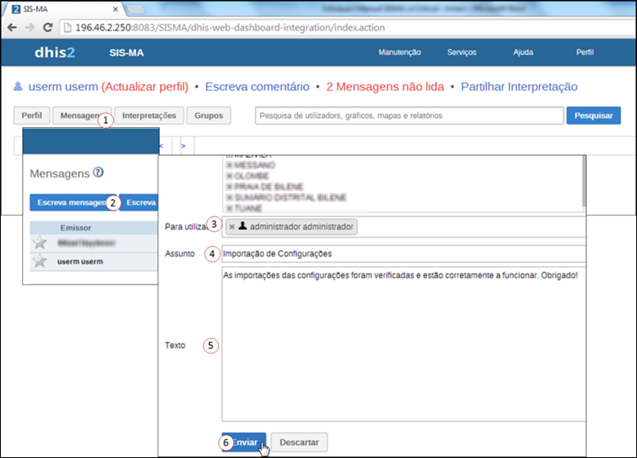
5. Processo de Validação e Controle de Qualidade de Dados
Importação de dados, Notificação e Análise de 1ª Ordem
Importação e notificação dos dados provenientes dos distritos
O Gestor de Dados Nacional é notificado ou “Importa os dados” nas instâncias offline (a notificação pode ser feita e consultada pelo serviço de mensagens do SIS-MA):
Importação dos dados
Notificação por consulta de mensagens.
Análise de 1ª Ordem
A análise de 1ª ordem é efectuada em 2 momentos:
Aquando do lançamento de dados no SIS-MA
Tendo em conta as regras de validação.

Slide 39
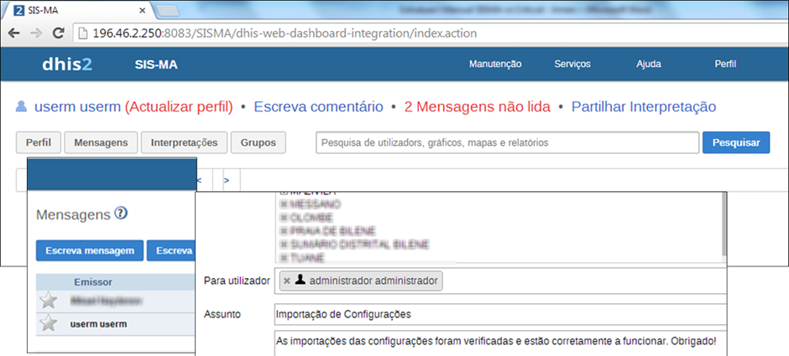
5. Processo de Validação e Controle de Qualidade de Dados
Análise de 2ª, 3ª e 4ª Ordem
Análise de 2ª Ordem
A análise de 2ª ordem pode ser feita:
Analisando histórico dos elementos de Dados
Comparando a média de valores já introduzidos para os elementos de dados em causa
Verificando os Limites máximos e mínimos para a combinação específica dos elementos de dados e Unidade Organizacional
Efectuando Comentários para Acompanhamento.
Fazendo a análise das Regras de Validação (slides 28-30)
Disponibilização de dados após análise de 1ª e 2ª Ordem
Feitas as análises de 1ª e 2ª Ordem o Gestor de Dados Nacional Disponibiliza os Dados para Validação dos superiores: Chefes dos Programas Nacional e Responsável de Monitoria e Avaliação:
Efectuando o Complete à Ficha
Informando – Usando o Sistema de Mensagens
1
Limites Máx e Min
2
Média de Valores
Análise do histórico
39

Slide 40

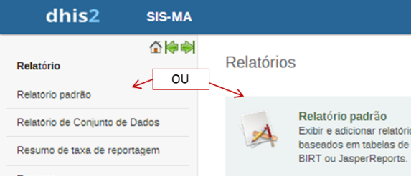
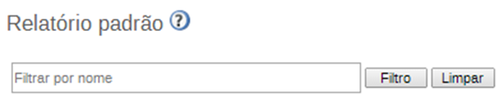
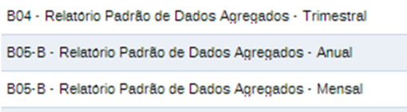
5. Processo de Validação e Controle de Qualidade de Dados
Análise de 2ª, 3ª e 4ª Ordem (cont.)
Análise de 3ª Ordem
Os Chefes dos Programas Nacional e Responsável de Monitoria e Avaliação fazem uma validação de 3ª Ordem.
Esta análise é feita através da consulta às seguintes funcionalidades do SIS-MA:
1
Utilizando relatório padrão
1
Aceda ao Menu “Serviços”, clicando de seguida no Submenu “Relatórios”
1
relatórios padrão
2
2
tabelas de relatórios
Na janela Relatórios seleccione “Relatórios Padrão”
3
relatórios de conjuntos de dados
4
relatório de taxa de reportagem
5
visualizador de dados
3
6
tabelas dinâmicas web
Escolha o relatório filtrando pelo nome” ou procurando na lista.
7
módulo SIG
8
análise de acompanhamento

Slide 41
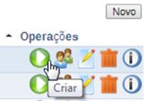
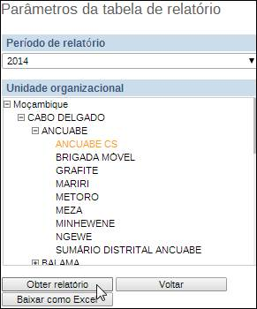

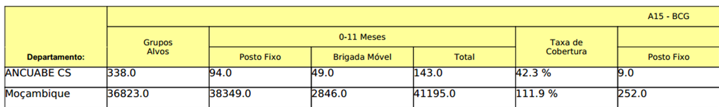
5. Processo de Validação e Controle de Qualidade de Dados
Análise de 2ª, 3ª e 4ª Ordem (cont.)
Análise de 3ª Ordem
4
2
Utilizando tabelas de relatórios
Clique no botão “Criar” para seleccionar o Relatório
1
Aceda ao Menu “Serviços”, clicando de seguida no Submenu “Relatórios”
5
Na janela “Parâmetros da tabela de relatório”, seleccione:
o período “Período de Reporte”
a Unidade Organizacional
“Obter Relatório”
2
Na Janela Relatórios seleccione a Funcionalidade de “Tabelas de Relatórios”
3
Clique no botão “Criar” para seleccionar o Relatório
A informação do Relatório é apresentada em forma de tabela

Slide 42
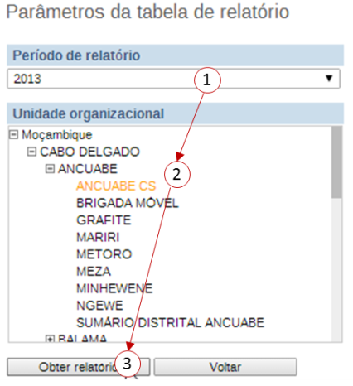

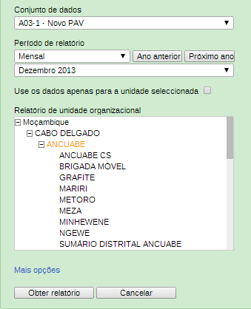
5. Processo de Validação e Controle de Qualidade de Dados
Análise de 2ª, 3ª e 4ª Ordem (cont.)
Análise de 3ª Ordem
4
3
Utilizando relatórios de conjuntos de dados
Na janela Parâmetros da Tabela de Relatório, seleccione a periodicidade, a Unidade Organizacional e Pressione no Botão de “Obter Relatório”
1
Aceda ao Menu “Serviços”, clicando de seguida no Submenu “Relatórios”
2
Na Janela Relatórios seleccione a Funcionalidade de “Relatórios de Conjunto de Dados
3
Na janela “Relatório de Conjunto de Dados” defina os parâmetros para a geração do relatório:
Escolha o Conjunto de Dados
Defina o Período para a geração do Relatório
Seleccione a Unidade Organizacional
Clique o botão “Obter Relatório” para gerar o relatório

Slide 43


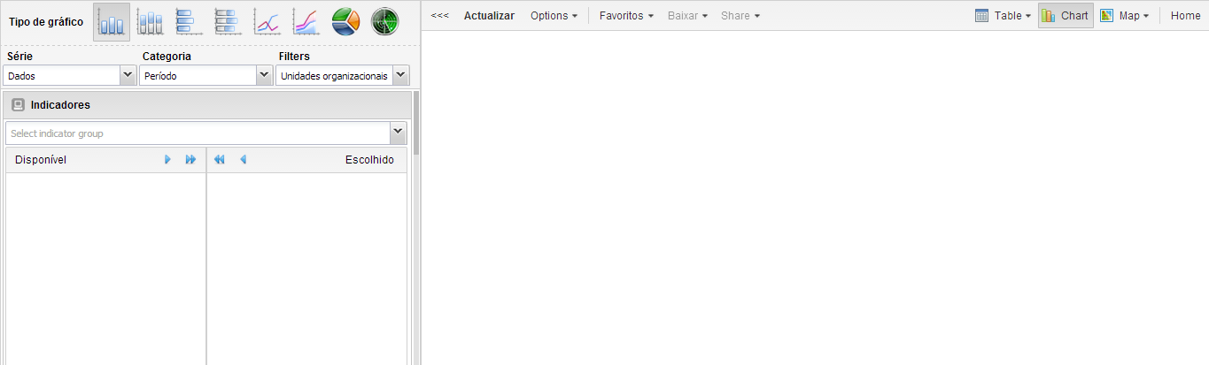
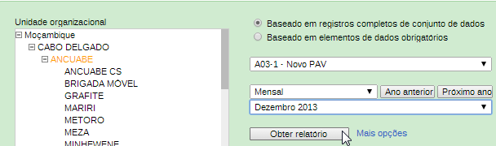
5. Processo de Validação e Controle de Qualidade de Dados
Análise de 2ª, 3ª e 4ª Ordem (cont.)
Análise de 3ª Ordem
4
Gerar um Relatório de Taxa de Reportagem
5
Utilizando o visualizador de dados
1
1
Aceda ao Menu “Serviços”, clicando de seguida no Submenu “Relatórios”
Aceda ao Menu “Serviços”, clicando de seguida no Submenu “Visualização de Dados”
2
Na Janela Relatórios seleccione a Funcionalidade de “Resumo de Taxa de Reportagem”
A janela de visualizador de dados contém os seguintes itens:
Área de Escolha do Tipo de Gráfico
Botão para Gerar Gráfico
Atalho para o Visualizador de Dados
3
Na janela “Resumo de Taxa de Reportagem” defina:
A unidade organizacional
o tipo de registo
o período para a geração do Relatório
Clique o botão “Obter Relatório” para gerar o relatório
Definição das coordenadas e filtros
Atalho para as Tabelas Pivot
Área de definição de elementos a incluir no gráfico: indicadores; elementos de dados; taxas de reporte; periodicidade para o gráfica
Área de Geração do Gráfico

Slide 44




5. Processo de Validação e Controle de Qualidade de Dados
Análise de 2ª, 3ª e 4ª Ordem (cont.)
Análise de 3ª Ordem
5
Utilizando o visualizador de dados
2
Escolha o tipo de gráfico que se pretende visualizar. Existem 8 opções.
3
Defina os parâmetros para o gráfico que se pretende visualizar.

Slide 45



5. Processo de Validação e Controle de Qualidade de Dados
Análise de 2ª, 3ª e 4ª Ordem (cont.)
Análise de 3ª Ordem
5
Utilizando o visualizador de dados
4
Determine os elementos para o gráfico.
Dependo do gráfico que deseja extrair, pode escolher um único elemento ou a combinação de vários elementos, sejam eles:
Indicadores
Elementos de dados
Taxas de relatório
Clique em Indicadores
Escola a ficha/ formulário
Determine os indicadores para o gráfico
Clique em Elementos de Dados
Escola a ficha/ formulário para seleccionar os elementos de dados
Seleccione os elementos de dados
Clique em Taxas de relatório
Escola a ficha ou fichas a mostrar as taxara de relatórios
1
1
1
2
2
2
3
3

Slide 46




5. Processo de Validação e Controle de Qualidade de Dados
Análise de 2ª, 3ª e 4ª Ordem (cont.)
Análise de 3ª Ordem
5
Utilizando o visualizador de dados
5
6
Determine o “período de tempo”
Seleccione o nível ou níveis de Unidade Organizacionais
1
Clique em Períodos
Seleccione o Tipo de Período (Diário, Semanal, Mensal, etc.). Use os botões “Prev” e “Next” para seleccionar períodos seguinte ou anteriores.
Na caixa Disponível / Escolhido seleccione os períodos (de acordo com o tipo de período seleccionado no ponto 2
Clique em Unidades Organizacionais
Seleccione o nível ou níveis de Unidade Organizacionais a apresentar no gráfico
2
7
Clique no botão “actualizar” para gerar o gráfico
1
2
3
Poderá também escolher períodos de tempo já pré-definidos, na ultima secção da caixa períodos.

Slide 47




5. Processo de Validação e Controle de Qualidade de Dados
Análise de 2ª, 3ª e 4ª Ordem (cont.)
Análise de 3ª Ordem
6
Utilizando tabelas dinâmicas web
7
Utilizando módulo SIG
1
O SIG mostra os dados em mapas.
Para visualizar em uma tabela dinâmica clique em “Serviços” > “Tabela Pivot”
1
Clique em “Serviços” > “SIG”
2
Seleccione os elementos para gerar tabela, periodicidade e unidade organizacional (o processo de selecção é idêntico à selecção do visualizador de dados)
3
Clique no Botão “Actualizar”
2
Barra de ferramentas
2
Camada temática 1
Camada temática 2
Camada temática 3
Camada temática 4
Ampliar e reduzir
1
Camada limite
Dimensão normal
Camada unidades sanitárias
Medidor de distância

Slide 48




5. Processo de Validação e Controle de Qualidade de Dados
Análise de 2ª, 3ª e 4ª Ordem (cont.)
Análise de 3ª Ordem
7
Utilizando módulo SIG
3
5
Pilha de Camada / Transparência” (Layer Stack / Transparencie):
Legenda da Camada Temática 1” (Temathic Layer 1 Legend):
1
2
Serve para activar e desactivar as camadas a representar no mapa.
Colocar um “check” nas camadas desejadas.
Define o nível de transparência no mapa (de 0 a 100).
Neste separador faz-se a leitura da legenda para a Camada Temática 1, ou seja, são representados os valores de dados ou de indicadores separados em gamas e por cores.
Os valores representados entre parênteses indicam a quantidade de pontos no mapa onde estão representados valores de determinada gama.
4
Legenda da Camada de Infraestrutura” (Facility Layer Legend)
É o separador que representa de forma contextual as legendas da “Camada de US”. O Separador é contextual porque difere consoante a representação do conjunto grupo de US, que pode ser: Classificação, Tipo ou Nível.

Slide 49



5. Processo de Validação e Controle de Qualidade de Dados
Análise de 2ª, 3ª e 4ª Ordem (cont.)
Análise de 3ª Ordem
7
Utilizando módulo SIG
8
Análise de Acompanhamento
6
Esta função lista todos os valores de dados sinalizados para acompanhamento:
Clique em "Serviços” > “Qualidade de Dados” > “Análise de Acompanhamento
A estrelinha marcada a amarelo, corresponde ao marcador de acompanhamento. Uma vez desmarcado, deixa de fazer parte da lista de dados a acompanhar
A Camada de Infra-estrutura (camada de US)
A camada de US representa as Unidades Sanitárias (US).
Clique em “Editar camadas”.
No campo “Conjunto de Grupo de Unidade Organizacional” seleccione o conjunto de grupo de US.
Escolha um dos tipos de Modo de Selecção”
Clicando em Unidades Organizacionais visualizará a opção de seleccionar as UO
1
2
1
3
4
2

Slide 50



5. Processo de Validação e Controle de Qualidade de Dados
Análise de 2ª, 3ª e 4ª Ordem (cont.)
Análise de 4 ª Ordem
Consiste em fazer uma análise estatística aos dados pelo Responsável de Monitoria e Avaliação.
Esta análise é feita através da consulta às seguintes funcionalidades do SIS-MA.
2
Na janela de Qualidade de Dados seleccione “Análise de Discrepâncias de Min-Max”
3
Defina a periodicidade
Na secção de Conjuntos de Dados Disponível seleccione os dados (fichas) para análise
Seleccione a Unidade Organizacional,
Clique no botão “Início” para executar a operação de Análise de Min-Max.
1
análise de discrepâncias de min-max
2
análise de discrepâncias de desvio padrão
1
análise de discrepâncias de min-max
Aparece uma tabela com todos os Min-Max para análise
O Valor assinalado pode ser corrigido na tabela e ainda se pode marcar com estrela para acompanhamento.
1
Aceda ao Menu “Serviços”, clicando de seguida no Submenu “Qualidade de Dados”
6
5

Slide 51


5. Processo de Validação e Controle de Qualidade de Dados
Análise de 2ª, 3ª e 4ª Ordem (cont.)
Análise de 4 ª Ordem
2
análise de discrepâncias de desvio padrão
1
Os valores discrepantes potenciais e descobertos serão apresentados numa lista após terminado o processo de análise
Os valores mínimos e máximos referem-se aos valores de fronteira derivadas do número de desvios padrão seleccionados para a análise. Cada valor outlier pode ser modificado directamente na página de resultados da análise
Cada valor outlier pode ser marcado para posterior acompanhamento, clicando no ícone de estrela..
Aceda ao Menu “Serviços”, clicando de seguida no Submenu “Qualidade de Dados”
2
Na janela de Qualidade de Dados seleccione a funcionalidade “Análise de Discrepâncias de Desvio Padrão”
3
Defina a periodicidade
Na secção de Conjuntos de Dados Disponível seleccione os dados para análise
Seleccione a Unidade Organizacional
Determine o desvio-padrão
Clique em “Início” para executar a operação de Análise de Min-Max.
4
5
6

Slide 52
6. Processos de Retro Informação
Descrição do Processo
Exportação de Dados (para a Província e Distrito) em XML
Gerar um relatório de taxa de reportagem Validando os Dados no Formulário

Slide 53

6. Processos de Retro Informação
Descrição do Processo
O processo de retro informação inicia com a finalização do processo de transmissão de dados efectuada pelas províncias e distritos. É iniciado pelo Gestor de Dados Nacional que recebe os dados e faz uma análise aos dados;
Gestor de Dados Nacional faz a análise e correcções aos dados e prepara-os para envio às respectivas províncias e distritos;
Os dados são disponibilizados e exportados dependo se as instâncias estão no modo Online ou Offline;
Os distritos e províncias importam e consultam os dados corrigidos pelo Gestor de Dados Nacional. São feitas consultas aos dados pelos Responsáveis do NEP/SIS Distrital e Provincial;
Os Responsáveis do NEP/SIS Distrital e Provincial finalizam o Processo enviando confirmação de recepção dos dados ao Gestor de dados Nacional;
1
4
2
3
5

Slide 54









6. Processos de Retro Informação
Exportação de Dados (para a Província e Distrito) em XML
Para a actualização do sisma offline, Aceda ao módulo principal de Importação-Exportação, seleccione "Serviços" > "Importar -Exportar“;
Na janela a seguir apresentada, aceda a opção “Exportar Dados XML” (Data Export);
Na janela Data Export Seleccione os itens relacionados com os dados a serem exportados, seleccione:
  A unidade Organizacional a que pertence,
  A periodicidade (data de Início e de fim),
  As fichas necessárias para a actualização, e por fim,
  O formato (XML) a exportar;
É criado um ficheiro dos dados no canto inferior direito do Google Chrome;
Copie o ficheiro para um dispositivo móvel para entregar à Província ou Distrito em questão
1
2
3
4
5

Slide 55





6. Processos de Retro Informação
Gerar um relatório de taxa de reportagem
Pode ser que a dado momento seja necessário consultar os relatórios de reporte pelos Chefes dos Programas ou Responsáveis de Monitoria e Avaliação., para consultarem informação sobre os timings e percentagens de entrega das fichas nas províncias e distritos.
Aceda a Funcionalidade “Resumo de Taxa de Reportagem, seleccione Menu “Serviços” > Submenu “Relatórios”;
Seleccione a Funcionalidade “Resumo de Taxa de Relatório”;
Na janela de Resumo de taxa de relatório, defina:
  Unidade Organizacional
  Escolha a Ficha em questão
  Escolha a periodicidade
  Clique no botão de “Obter Relatório”
  Clique nos botões de “Baixar como
  PDF” ou “Baixar com Excel” para gerar
  os ficheiros.
1
2
3
Os relatório podem ser descarregados no formato PDF e Excel para consulta.

Slide 56
7. Processo de Transmissão de Configurações
Descrição do Processo
Importação das Configurações
Utilizar a Funcionalidade de Mensagens do SIS-MA

Slide 57
7. Processo de Transmissão de Configurações
Descrição do Processo
O processo é inicializado com um “Pedido de Alteração” ao Administrador do Sistema;
O Administrador do Sistema efectua as actualizações de configurações solicitadas e exporta as configurações (Metadados) para a Província e Distrito;
No Nível Provincial e Distrital, os Responsáveis do SIS Provincial e Distrital recebem o ficheiro de Configurações Actualizado e importam no SIS-MA;
Após a importação efectua-se uma análise e validação dos dados importados, verificam-se as configurações pelos distritos e províncias;
Para configurações correctas os Responsáveis do SIS Provincial e Distrital Validam as configurações e notificam o Administrador do Sistema;
Configurações a corrigir, os Responsáveis do SIS Provincial e Distrital pedem alterações de correcção ao Administrador do Sistema Nacional, (processo volta ao ponto 1) que após corrigir as alterações efectua novamente a exportação das configurações;
O processo termina com a recepção das configuração correctas ao Administrador do Sistema Nacional;
2
1
2
3
3
4
4
6
5
6
5
7

Slide 58







7. Processo de Transmissão de Configurações
Exportar Configurações para os Níveis Subsequentes
Para a actualização do sisma offline, aceda ao módulo principal de Importação-Exportação, seleccione "Serviços" > "Importar -Exportar“;
Na janela a seguir apresentada, aceda a opção “Metadata Export”;
Na janela “Metadata Export” seleccione os metadados alterados para exportação, por exemplo:
  Unidades Organizacionais,
  Relatórios, e
  Indicadores;
Seleccione o formato de Exportação (XML);
Seleccione o formato de compressão ou não;
Clique no botão “Exportar” para iniciar o processo de exportação;
É criado um ficheiro dos metadas dados no canto inferior direito do Google Chrome;
Copie o ficheiro para um dispositivo móvel para entregar à Província ou Distrito em questão.
1
2
3
4
5
6
7
8

Slide 59




7. Processos de Retro Informação
Importação/Exportação de Dados/Configurações e Troca de Mensagens
Funcionalidade de Mensagens (para notificação)
Importar de Metadados no Distrito e Província
(Após a exportação do ficheiro de configurações do nível central , estes são importados pelo nível Provincial e Distrital através da funcionalidade de Metadata Export)
Aceda ao módulo principal de Importação-Exportação, seleccione "Serviços" > "Importar –Exportar e seleccione > Metadata Export
Na janela Importar Meta-dados, seleccione o arquivo a importar e clique no Botão “Abrir” para importar o Ficheiro.
O Botão “Mensagens” encaminha o utilizador para a janela de “Mensagens”
Clique em “Escrever Mensagens”
Seleccione a unidade Organizacional ou o utilizador
Escreva o “assunto” e o “texto da mensagem”
Clique em “enviar”

Slide 60


7. Processo de Transmissão de Configurações
Importação pelo Distrito/Província e Validação das Configurações
Importar de Metadados no Distrito e Província (continuação)
Escolher a estratégia de importação;
Clique no botão de “Importar”. O processo terminar mostrando um relatório da importação.
Validar as configurações é comunicar ao Administrador do Sistema Nacional se as alterações foram feitas correctamente ou não.
Esta comunicação pode ser feita com recurso à funcionalidade de mensagens do SIS-MA:
O Botão “Mensagens” encaminha o utilizador para a janela de “Mensagens”
Clique em “Escrever Mensagens”
Seleccione a unidade Organizacional ou o utilizador
Escreva o “assunto” e o “texto da mensagem”
Clique em “enviar”

Slide 61
8. Processos Genéricos
Processo de Criar/ Alterar Unidade Organizacional
Processo de Actualização de novas versões Offline
Processo de Pedido de Alteração
Processo de Actualização de Novas Versões Online
Processo de Pedido de Codificação de Nova Ficha
Processo de Criar Nova Ficha / Formulário

Slide 62
8. Processos Genéricos
Criar/Alterar Unidade Organizacional
Quando houver necessidade de se criar ou alterar unidades organizacionais (como Unidade Sanitára ou Distrito) como proceder?
São Actividades Técnicas do Administrador:
Configuração da Nova Unidade Organizacional;
Configuração de Serviços para Unidade organizacional (cirar Sub-unidade);
Actualizar/ Realocar Unidade organizacionais.
1
utilização do Processo de Criar/ Alterar Unidade Organizacional
O processo inicia com tomada de decisão de alteração/ criação de UO pelo Governo e MISAU. É emitido parecer para Classificação/ Codificação da UO pelo Director de Saúde da província que é entregue ao Director da DPPC;
O Director da DPPC (Direcção Provincial de Planificação e Cooperação) informa à DPC da mudança na Rede Sanitária;
O Director Nacional da DPC (Direcção de Planificação e Cooperação) recebe informação da mudança e inicia processo de alteração de acordo com as Normas de Codificação [RD-3] – Memo para a codificação das US 171204;
O Director Nacional da DPC de seguida emite documento de alteração ao Administrador do Sistema, com devida Codificação para Criação/ Actualização no Sisma.
O processo termina com a Transmissão de Configurações para actualizar a criação ou alteração no Sistema.
1
2
3
As alterações no Sisma são alterações Técnicas do Administrador do Sistema que serão abordadas no Manual Técnico de Administração.

Slide 63

8. Processos Genéricos
Criar/Alterar Unidade Organizacional (cont.)
Quando houver necessidade de se criar ou alterar unidades organizacionais como proceder?
1
Fluxograma do Processo de Criar/ Alterar Unidade Organizacional
A criação ou alteração no SIS-MA é feita pelo Administrador do Sistema Nacional. Na província são notificadas e importadas as actualizações das alterações feitas:
1
Usando o sistema de mensagens do SIS-MA
Importando as configurações actualizadas
2

Slide 64

8. Processos Genéricos
Actualização de Novas Versões off-line e Pedido de Alteração
Quando houver necessidade de actualizar novas versões do SIS-MA no modo offline, como proceder?
Como proceder quando se identificam alterações de configurações a fazer pelos utilizadores do SIS-MA?
2
utilização do Processo de Actualização de novas versões Offline.
3
utilização do Processo de pedido de Alteração
O Administrador do Sistema Nacional disponibiliza o Package para instalação das actualizações nas instâncias offline. Package normalmente deve conter:
Instalação da nova versão da plataforma;
passo-a-passo de acções a realizar para instalação da versão;
configurações a importar após instalação (caso seja aplicável);
A disponibilização do package é feita pelo processo de Transmissão de Configurações e de seguida procede-se com o processo de Instalação de versões offline.
As alterações vêm de situações e necessidades diversas, podem ser alterações a nível de utilizadores, de fichas, configurações, funcionalidades ou outro qualquer tipo de funcionalidades;
O processo inicia com solicitação de alteração pelos utilizadores, distritais, provinciais ou nacionais;
O pedido é primeiro aceite pelo responsável da área e só depois é informado ao Administrador do Sistema.
Parar a Aplicação do SIS-MA antes de fazer o Backup
Consulte slide 5 para proceder com Instalação de Nova Versão
O processo de Importação das Configurações para a Nova Versão encontra-se no slide anterior
1
O Administrador do Sistema “Analisa os pedidos de Alteração
Após análise o Administrador do Sistema “Realiza as alterações ou actualizações no SIS-MA”;
As alterações são actualizadas nas instâncias offline com a funcionalidade de “Exportar Configurações (metadados)” e o processo termina.
2

Slide 65
8. Processos Genéricos
Actualização de Novas Versões Off-Line
Como proceder quando for necessário actualizar a versão Online do SIS-MA?
4
utilização do Processo de Actualização de novas versões Online.
Se tudo está a funcionar correctamente, o Administrador do Sistema “Prepara o Package para as instalações nas instâncias offline”
O Package deve conter: Instalação da nova versão da plataforma, o passo-a-passo de acções a realizar para instalação da versão, configurações a importar após instalação (caso seja aplicável).
O Processo, é finalizado com o envio do package criado para as instâncias offline
O processo inicia a nível nacional pelo Administrador do Sistema Nacional. É feito o “backup da base de dados central” e de seguida o backup da Plataforma Central.
O processo prossegue com instalação da nova versão da plataforma central do SIS-MA.
Após a instalação, caso haja configurações adicionais a fazer o Administrador do Sistema avança com o processo de “Realizar configurações adicionais sobre a plataforma (Processo de alteração das Configurações – alteração de metadados)
Caso não haja configurações adicionais a fazer, “informa-se a Província” para verificar a disponibilidade da plataforma online
Responsáveis do Sistema Provincial e Distrital verificam os acessos, disponibilidades e consistências e dão feedback ao administrador do sistema.
As funcionalidades deste processo serão abordados no Manual Técnico de Administração, direccionado para questões técnicas do Administrador do Sistema

Slide 66
8. Processos Genéricos
Pedido de Codificação de Nova Ficha
O que se faz para atribuir código a uma nova ficha que foi criada?
Como criar uma nova ficha quando necessário?
5
utilização do Processo de Pedido de Codificação de Nova Ficha.
6
utilização do Processo de Criar Nova Ficha/ Formulário.
O processo de Pedido de Codificação de Nova Ficha tem como intervenientes a direcção do MISAU, sendo que não existem actividades a realizar no SIS-MA;
No entanto para cada ficha criada é necessário atribuir um código;
O processo inicia com a necessidade de criar nova ficha, sendo necessária a atribuição de um código. O Chefe do Programa Nacional “Organiza informação para o pedido de uma nova ficha/formulário”, cria documento a solicitar o pedido e entrega à DPC/DIS para atribuição do código;
A DPC/DIS atribui código e elabora a documentação com a “Nova Ficha/Formulário Codificada”
O processo termina com a entrega do documento ao Administrador do Sistema, que por sua vez inicia o Processo de Criação de Nova Ficha/Formulário
O Processo inicia com o término do Processo anterior,
O Administrador do Sistema recebe documento com código e procede com algumas etapas de criação de Ficha:
Configura os Elementos de Dados/ Variáveis
Configura o Campo de Valores Automáticos/ Indicadores
Desenha e Cria o Formulário
Atribui à Ficha/ Formulário Unidades Organizacionais
É depois atribuído o aceso da ficha a um role. Caso role não esteja criado, o Administrador dos Sistema procede com a criação do role seguindo o processo e depois atribui.
Após todos estas actividades, o administrador termina o processo “Exportando as configurações (metadados) realizadas” para as Províncias e Distritos Offlline ou Disponibiliza-as em instâncias online.
As funcionalidades deste processo serão abordados no Manual Técnico de Administração, direccionado para questões técnicas do Administrador do Sistema

Slide 67
8. Processos Genéricos
Para mais detalhe sobre os Processos o utilizador poderá consultar o Manual que lhe será oferecido.

Slide 68





9. Ficha Técnica
República de Moçambique Ministério da Saúde | Projecto SISMA – Sistema de Informação de Saúde para Monitoria e Avaliação Titulo Manual Rápido de Utilizador Nacional Data Abril de 2014 Versão 0.1 Editores Critical Software – www.criticalsoftware.com Eurosis - http://www.eurosis.co.mz/ Colaboração MISAU – http://www.misau.gov.mz/ MOASIS – http://www.moasis.org.mz/ Jembi Health Systems – http://www.jembi.org/ CDC - http://www.cdc.gov/

